Slide 1
Нейрореабилитация
Кафедра нейрохирургии НГМУ

Slide 2
цель
Рассмотреть предмет нейрореабилитации в российской медицине

Slide 3
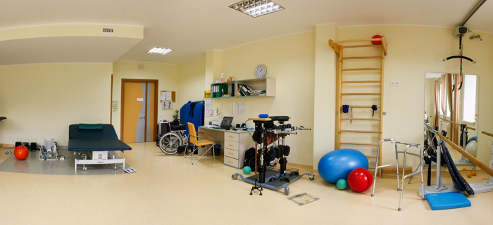
задачи
Изучение основных понятий, показаний, принципов, методов нейрореабилитации

Slide 4
план
Опеределение
Показания
Цели
Методы

Slide 5
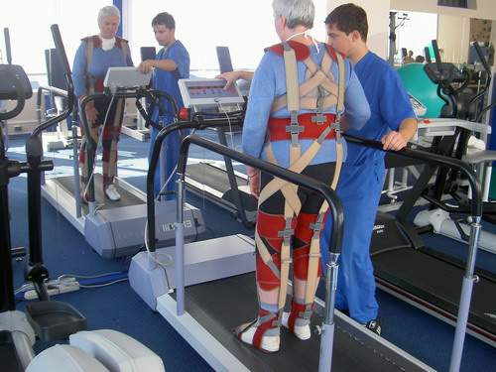
Нейрореабилитация или реабилитация больных неврологического профиля, является собственно разделом медицинской реабилитации, который как отрасль науки сформировался относительно недавно. Только в 1996 г. в Нью–Кастле (Великобритания) состоялся первый Всемирный конгресс по неврологической реабилитации. В настоящее время эти конгрессы проводятся регулярно каждые три года.

Slide 6
В нашей стране традиционно к основным заболеваниям нервной системы, нуждающимся в реабилитации, относили инсульт, травматические повреждения головного и спинного мозга, периферические нейропатии, вертеброгенные неврологические синдромы, детский церебральный паралич.
Показания к реабилитации демиелинизирующих и дегенеративных заболеваний считались спорными. К настоящему времени определился основной список нозологических форм, при которых должна использоваться реабилитация. К ним относятся инсульт, травма головного и спинного мозга, повреждения периферических нервов, детский церебральный паралич, рассеянный склероз, болезнь Паркинсона, болезнь Гентингтона, заболевания двигательного нейрона (боковой амиотрофический склероз, прогрессирующий бульбарный паралич, прогрессивная мышечная атрофия), наследственные заболевания нервной системы (торзионная дистония, мозжечковые атаксии), полинейропатии, заболевания мышц, вертеброгенные неврологические синдромы.

Slide 7
Цель реабилитации
При сформировавшемся неврологическом дефекте - достижение полного восстановления нарушенных вследствие заболевания или травмы функций, либо, если это нереально, оптимальная реализация физического, психического и социального потенциала инвалида, наиболее адекватная интеграция его в общество.
При прогрессирующих дегенеративных и наследственных заболевания нервной системы - уменьшение основных симптомов заболевания, профилактике и лечении осложнений, связанных со снижением двигательной активности, коррекции функциональных нарушений, приспособлении к имеющемуся неврологическому дефициту, повышении толерантности к физическим нагрузкам, улучшении качества жизни, увеличении социальной активности.

Slide 8
Однако независимо от нозологической формы заболевания нейрореабилитация строится на основании принципов, общих для всех больных, нуждающихся в реабилитации.
К таким принципам относятся:
1) раннее начало лечебных мероприятий (как только позволит соматическое состояние больного и состояние его сознания);
2) комплексность применения всех доступных и необходимых реабилитационных мероприятий;
3) индивидуализация программы реабилитации;
4) этапность процесса реабилитации;
5) непрерывность и преемственность на всем протяжении этапов реабилитации;
6) социальная направленность;
7) использование методов контроля адекватности нагрузок и эффективности реабилитации.

Slide 9
Методы нейрореабилитации:
кинезотерапия (двигательная реабилитация);
массаж - различные виды ручного и аппаратного массажа;
лечебная гимнастика - специальные и индивидуально подобранные методики лечебной гимнастики под руководством персонального инструктора;
стимуляционное лечение - различные методики нейромиостимуляции для восстановления движения;
эрготерапия - занятия по восстановлению бытовых навыков после инсульта, травмы;
рефлексотерапия - иглоукалывание, акупрессура, электропунктура для купирования болевого синдрома и коррекции мышечного тонуса, ДЭНАС-терапия;
физиотерапевтическое лечение - все виды электро- , магнито-, лазеро- и ультразвуковой терапии

Slide 10
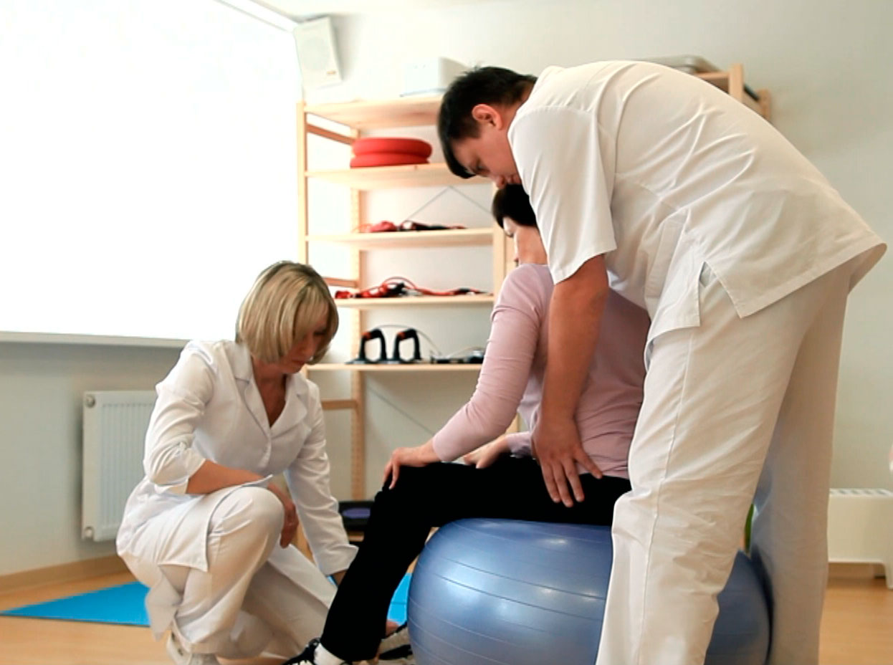
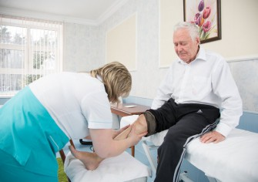

Slide 11
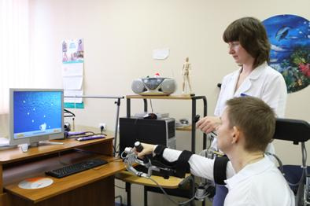
Занятия на комплексе Армео с системой биологической обратной связи для восстановления двигательных функций рук.

Slide 12
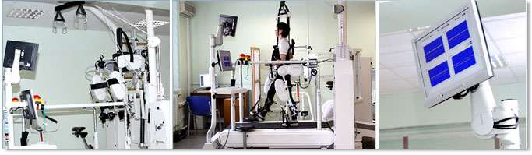
Аппарат «Локомат» - это роботизированное ортопедическое устройство для восстановления навыков ходьбы, оснащённое электрическим приводом, использующееся в комбинации с беговой дорожкой.
«Локомат», воссоздавая физиологически правильную ходьбу, помогает телу «вспомнить» утраченные навыки движения, заставляет включиться в работу мышцы, которые находились длительное время в бездействии. Кроме того, тренировки на «Локомате» оказывают выраженное психологическое воздействие, ведь к человеку, который в течение, возможно, многих лет был лишён возможности самостоятельно ходить, возвращаются забытые ощущения.

Slide 13
Литература
1. Гусев Е. И. Неврология и нейрохирургия [Комплект] : учебник: в 2 т. Т.2 : Нейрохирургия / ред.: А. Н. Коновалов, А. В. Козлов. - 2-е изд.,испр.и доп. - М. : ГЭОТАР-Медиа, 2009. - 420 с. : ил. 1,0 5
2. Можаев С. В. Нейрохирургия: учебник / С. В. Можаев, А. А. Скоромец, Т. А. Скоромец. - 2-е изд., перераб. и доп. - М. : ГЭОТАР-Медиа, 2009. - 480 с. : ил..
3.Неврология и нейрохирургия : клинические рекомендации / ред. Е. И. Гусев, А. Н. Коновалов, А. Б. Гехт. - М. : ГЭОТАР-Медиа, 2007. – 368 с.
4. Лекции по нейрохирургии : учебник / ред. В. В. Крылов. - М. : Авторская академия : Товарищество научных изданий КМК, 2007. - 234 с. : ил.

